Slide 1
經濟學 2000（三版） 第8章 完全競爭市場
第 8 章 完全競爭市場
本章內容要點
四種市場結構
短期供給曲線
長期供給曲線
生產者剩餘
管制的無謂損失
霍德明˙熊秉元˙胡春田˙巫和懋 合著 雙葉書廊發行

Slide 2
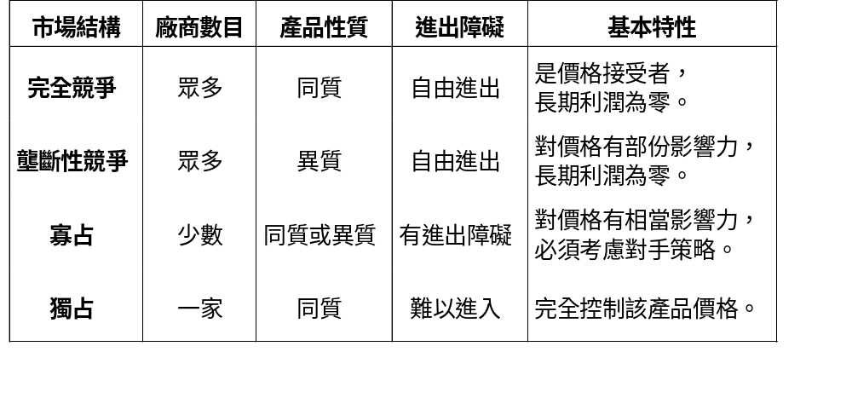
經濟學 2000（三版） 第8章 完全競爭市場
四種市場結構
霍德明˙熊秉元˙胡春田˙巫和懋 合著 雙葉書廊發行

Slide 3
經濟學 2000（三版） 第8章 完全競爭市場
完全競爭市場的基本條件
﹝1﹞ 眾多的消費者和廠商；
﹝2﹞ 生產同質商品；
﹝3﹞ 具有完全訊息；
﹝4﹞ 長期期間所有廠商可以自由進出此產業。
滿足這四個條件之後，個別廠商就是價格接受者，面對水平的需求線；而且，長期的經濟利潤為零。
霍德明˙熊秉元˙胡春田˙巫和懋 合著 雙葉書廊發行

Slide 4
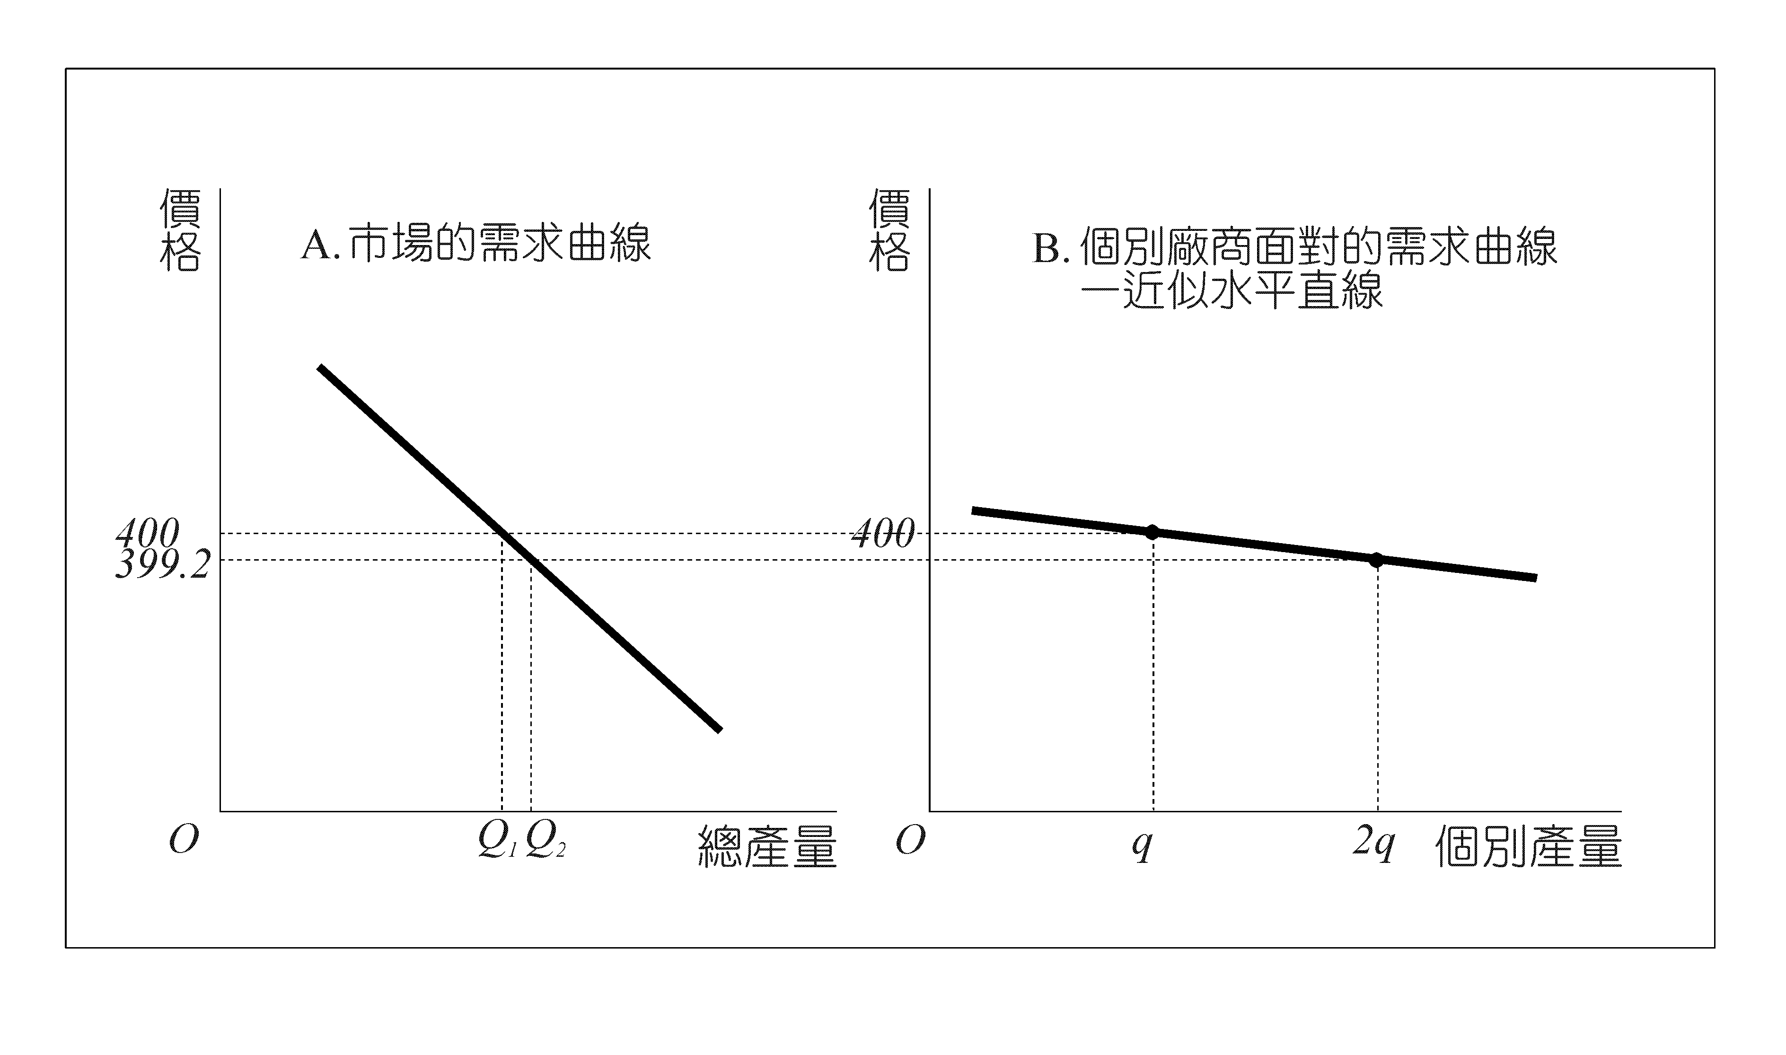
經濟學 2000（三版） 第8章 完全競爭市場
完全競爭市場的需求曲線
圖8-1：完全競爭市場的需求曲線
霍德明˙熊秉元˙胡春田˙巫和懋 合著 雙葉書廊發行

Slide 5
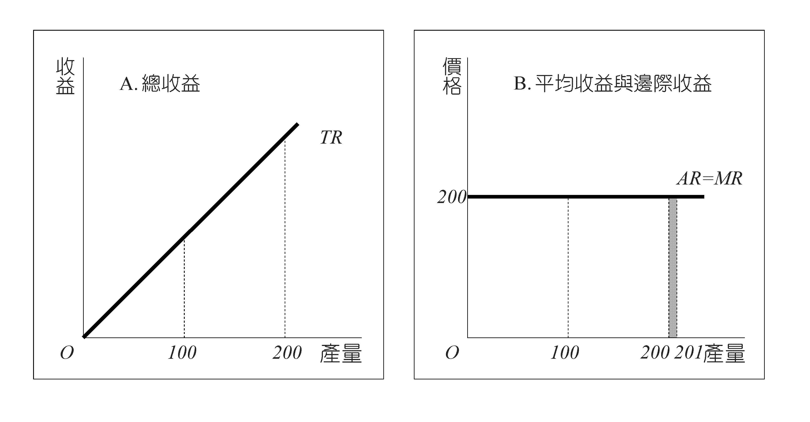
經濟學 2000（三版） 第8章 完全競爭市場
完全競爭下個別廠商的平均收益與邊際收益線
圖 8-2 ：完全競爭下個別廠商的平均收益與邊際收益線
霍德明˙熊秉元˙胡春田˙巫和懋 合著 雙葉書廊發行

Slide 6
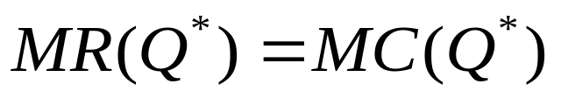
經濟學 2000（三版） 第8章 完全競爭市場
找尋利潤最大的產量
廠商求得利潤極大化必須滿足的邊際條件是邊際收益等於邊際成本：
其中 Q* 是使利潤最大的產量。
在完全競爭時，MR = P，為求利潤最大，廠商會找尋 Q* 使得 P = MC (Q* )。
霍德明˙熊秉元˙胡春田˙巫和懋 合著 雙葉書廊發行

Slide 7
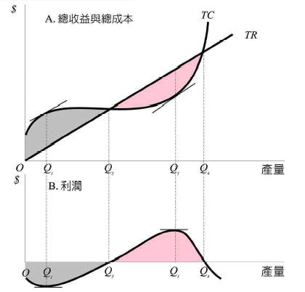
經濟學 2000（三版） 第8章 完全競爭市場
收益線、成本與利潤曲線
圖 8-3：收益線、成本與利潤曲線
霍德明˙熊秉元˙胡春田˙巫和懋 合著 雙葉書廊發行

Slide 8
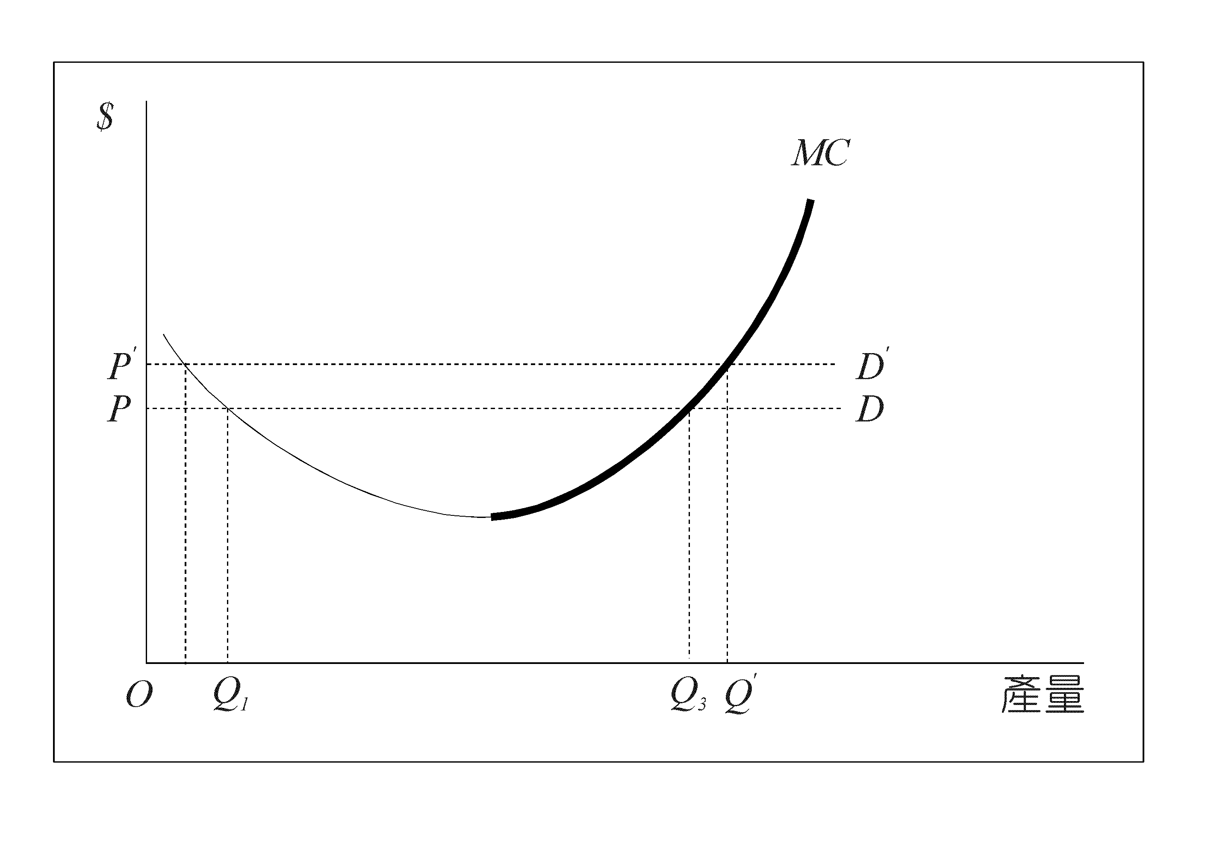
經濟學 2000（三版） 第8章 完全競爭市場
邊際成本曲線與最適產量
圖 8-4：邊際成本曲線與最適產量
霍德明˙熊秉元˙胡春田˙巫和懋 合著 雙葉書廊發行

Slide 9
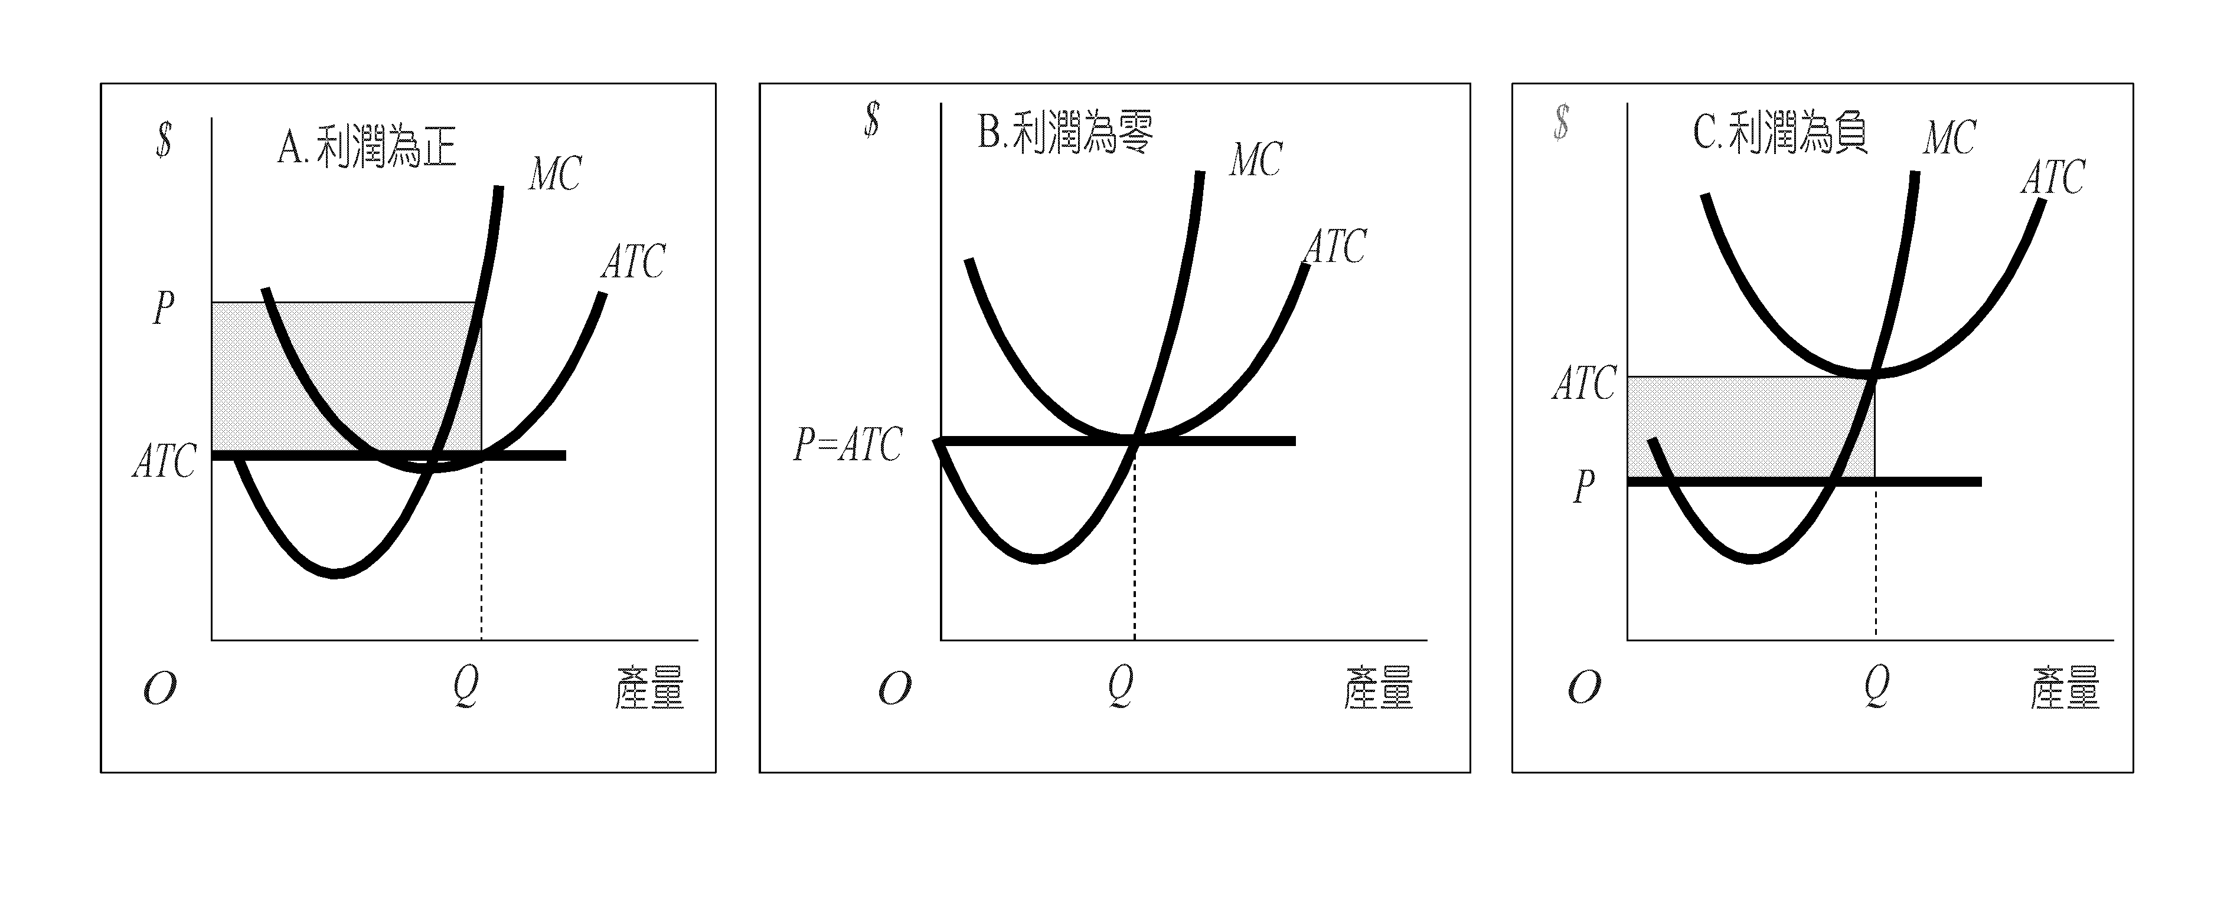
經濟學 2000（三版） 第8章 完全競爭市場
短期的三種情況
圖 8-5：短期的三種情況
霍德明˙熊秉元˙胡春田˙巫和懋 合著 雙葉書廊發行

Slide 10
經濟學 2000（三版） 第8章 完全競爭市場
短期的停業決定
只要虧損小於固定成本，廠商在短期內仍應繼續生產。若虧損大於固定成本，則應停業 。
AVC 的最低點是停業點， ATC 的最低點是損益平衡點。
霍德明˙熊秉元˙胡春田˙巫和懋 合著 雙葉書廊發行

Slide 11
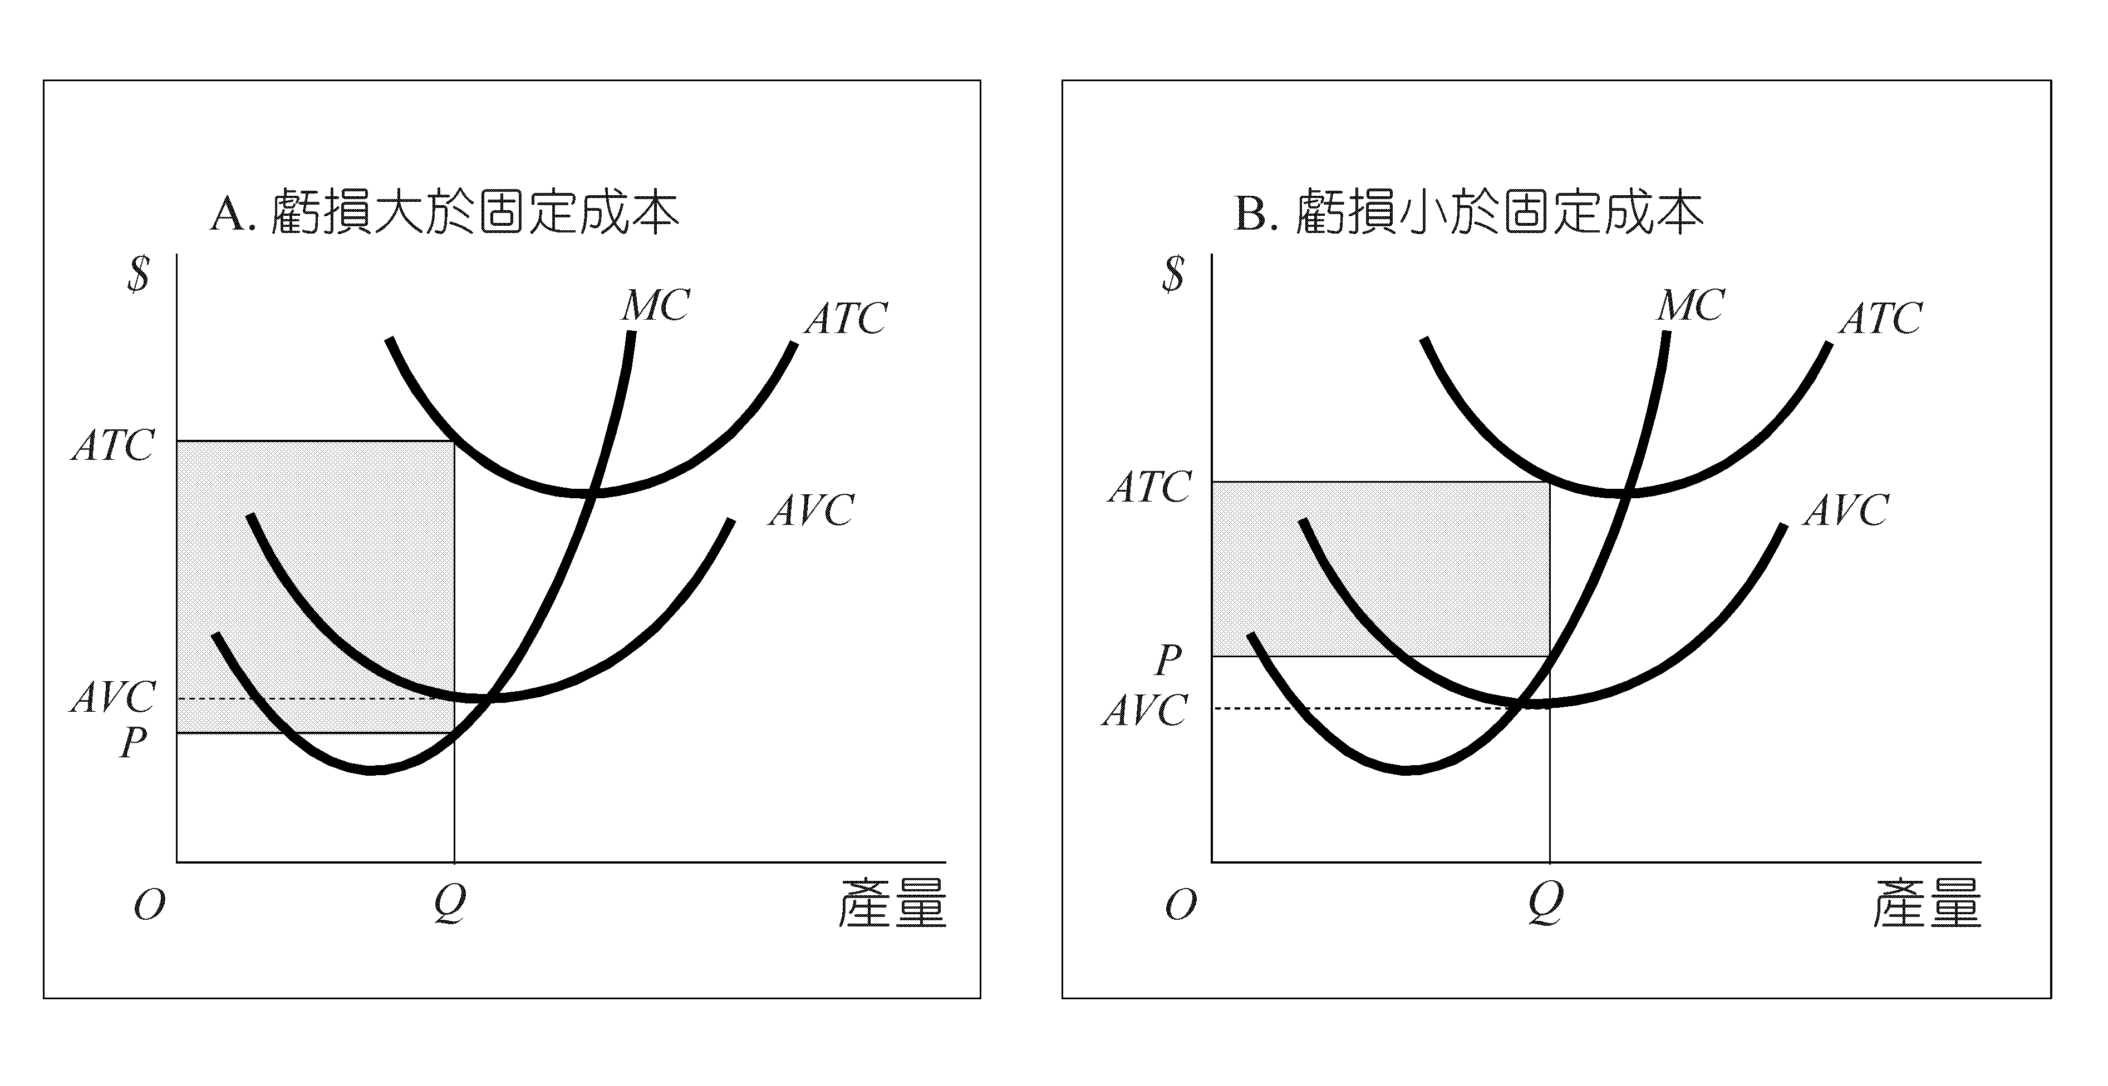
經濟學 2000（三版） 第8章 完全競爭市場
短期的停業決定
圖 8-6：短期停業決策
霍德明˙熊秉元˙胡春田˙巫和懋 合著 雙葉書廊發行

Slide 12
經濟學 2000（三版） 第8章 完全競爭市場
廠商的短期供給曲線
廠商的短期供給曲線是在平均變動成本 AVC 曲線之上的邊際成本 MC 曲線。
霍德明˙熊秉元˙胡春田˙巫和懋 合著 雙葉書廊發行

Slide 13
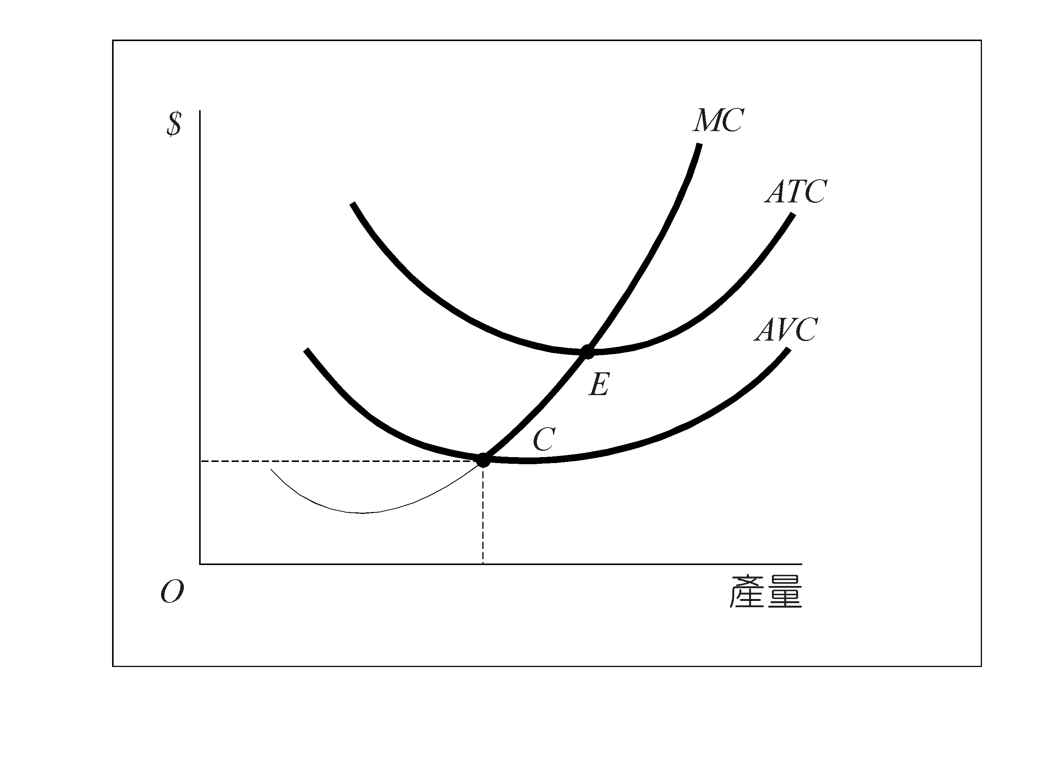
經濟學 2000（三版） 第8章 完全競爭市場
廠商的短期供給曲線
圖 8-7：廠商的短期供給曲線
霍德明˙熊秉元˙胡春田˙巫和懋 合著 雙葉書廊發行

Slide 14
經濟學 2000（三版） 第8章 完全競爭市場
生產者剩餘
生產者剩餘 (producer’s surplus) 是生產者實收價款和願意生產時所要求的最低價款兩者之間差額的總和。
生產者剩餘等於廠商固定成本與利潤之和。
霍德明˙熊秉元˙胡春田˙巫和懋 合著 雙葉書廊發行

Slide 15
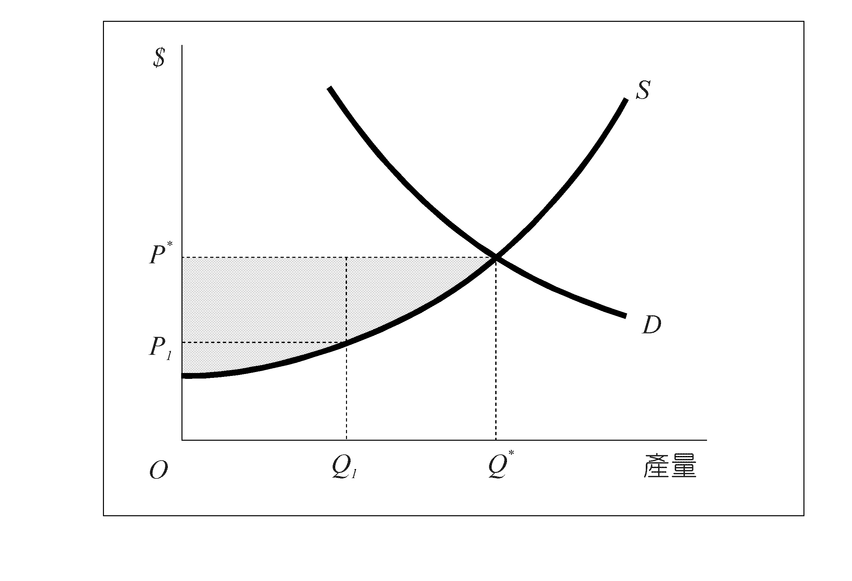
經濟學 2000（三版） 第8章 完全競爭市場
生產者剩餘
圖 8-9：生產者剩餘
霍德明˙熊秉元˙胡春田˙巫和懋 合著 雙葉書廊發行

Slide 16
經濟學 2000（三版） 第8章 完全競爭市場
廠商規模的調整與長期均衡
個別廠商在長期時可由長期邊際成本曲線來尋找最適產量和資本規模。
個別廠商長期均衡點是在 LAC 的最低點。達到長期均衡時，市場價格應該等於長期平均成本的最低質。
霍德明˙熊秉元˙胡春田˙巫和懋 合著 雙葉書廊發行

Slide 17
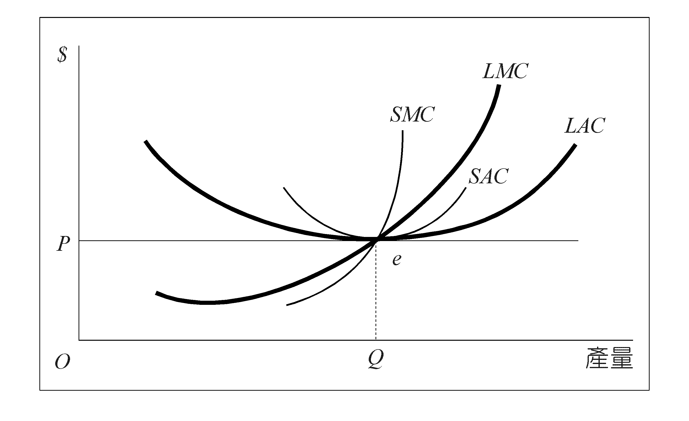
經濟學 2000（三版） 第8章 完全競爭市場
個別廠商的長期均衡
圖 8-11：個別廠商的長期均衡
霍德明˙熊秉元˙胡春田˙巫和懋 合著 雙葉書廊發行

Slide 18
經濟學 2000（三版） 第8章 完全競爭市場
完全競爭產業的長期供給曲線
產業的長期供給曲線是把需求變動所可能產生的產業長期均衡點都連接起來的曲線，代表產業在長期對需求變動的最適反應。
產業的長期供給曲線可能上升、水平或下降，分別屬於成本遞增產業、成本不變產業和成本遞減產業。
霍德明˙熊秉元˙胡春田˙巫和懋 合著 雙葉書廊發行

Slide 19
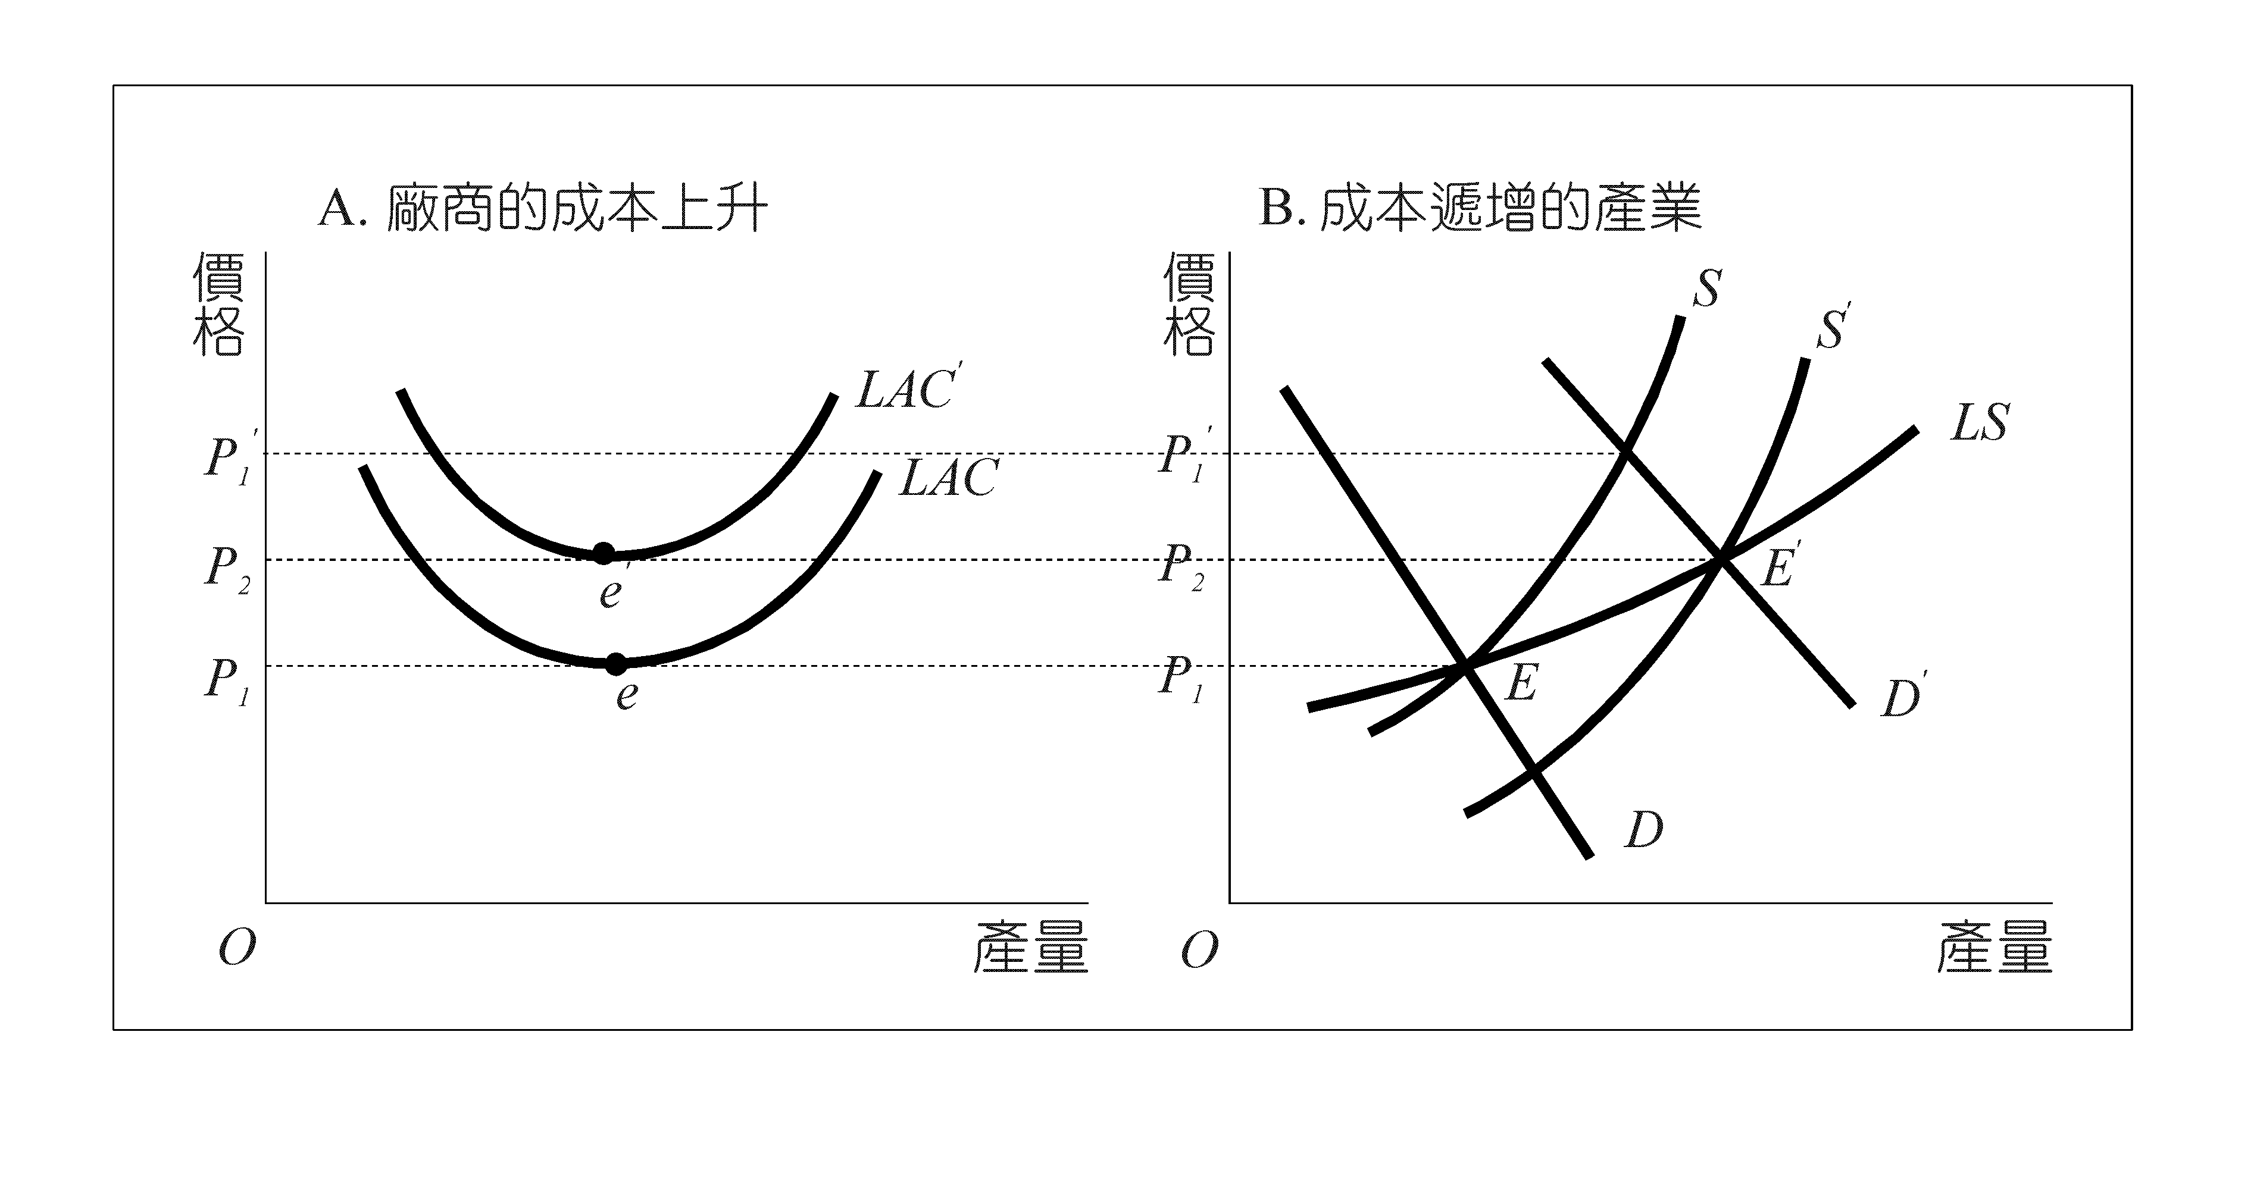
經濟學 2000（三版） 第8章 完全競爭市場
成本遞增的產業
圖 8-12：成本遞增的產業
霍德明˙熊秉元˙胡春田˙巫和懋 合著 雙葉書廊發行

Slide 20
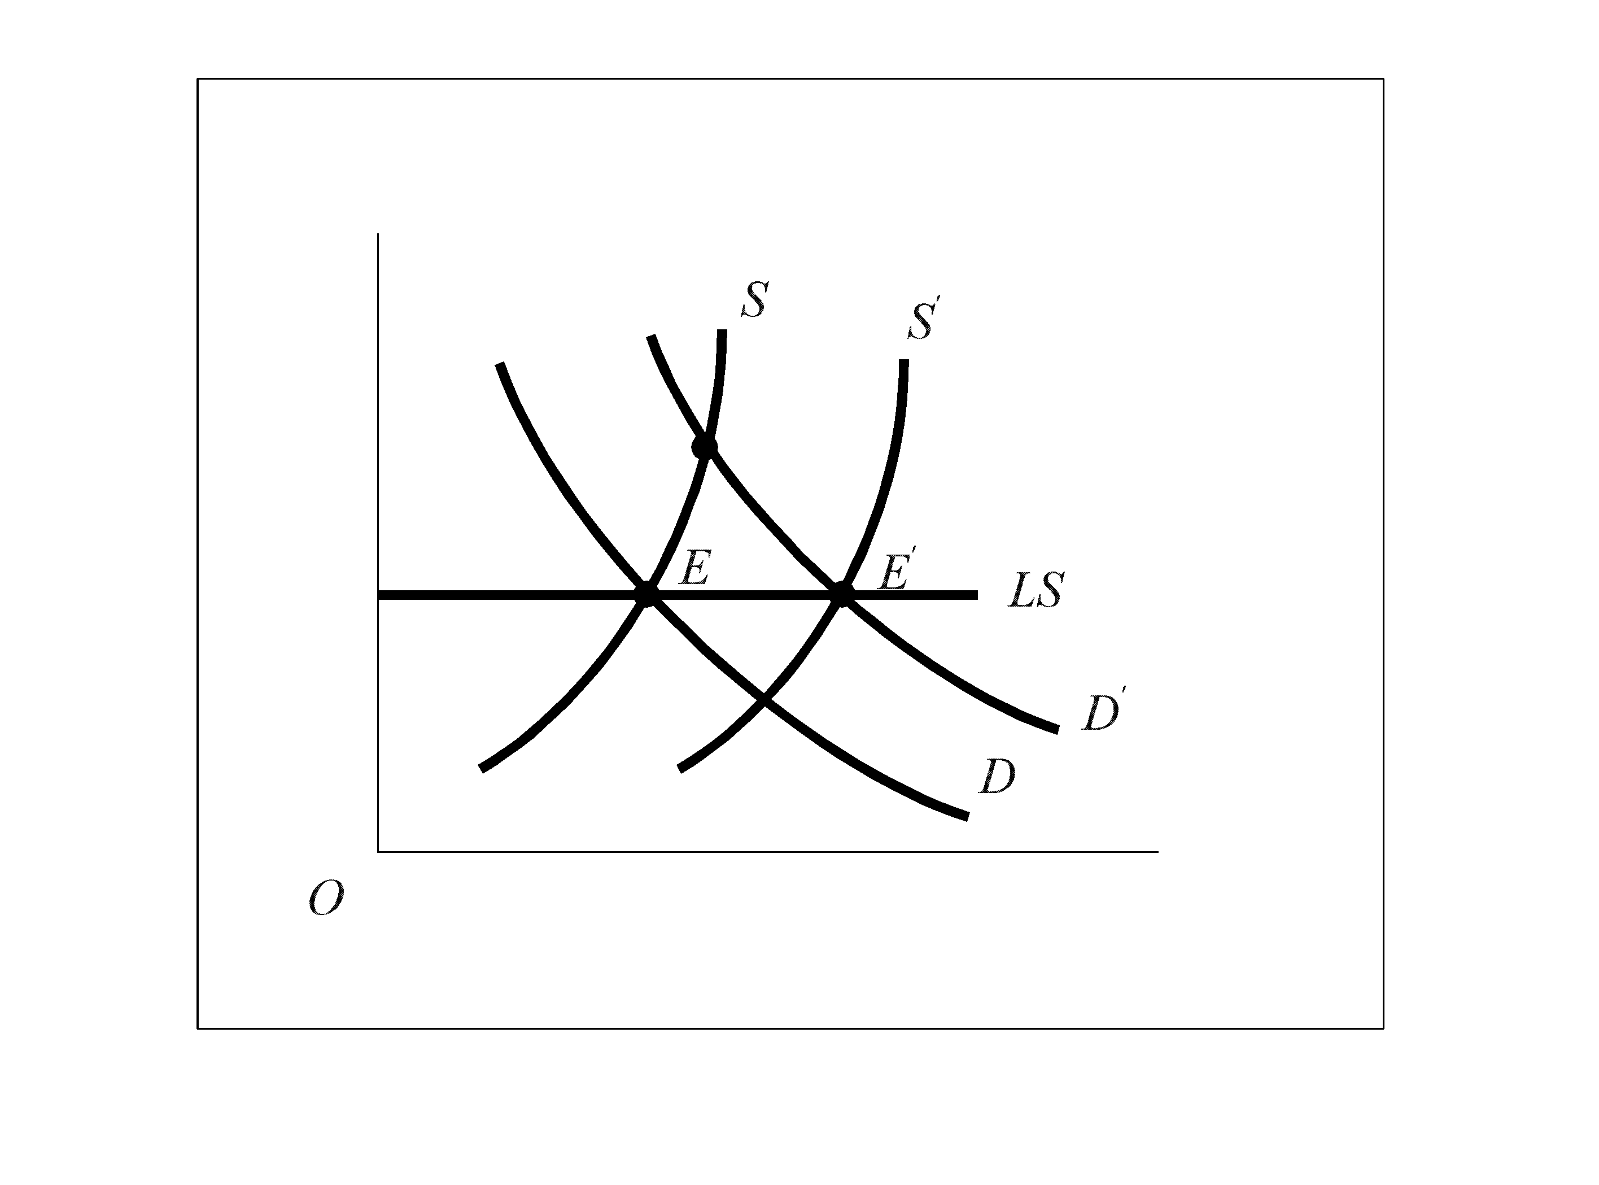
經濟學 2000（三版） 第8章 完全競爭市場
成本不變的產業
圖 8-13：成本不變的產業
霍德明˙熊秉元˙胡春田˙巫和懋 合著 雙葉書廊發行

Slide 21
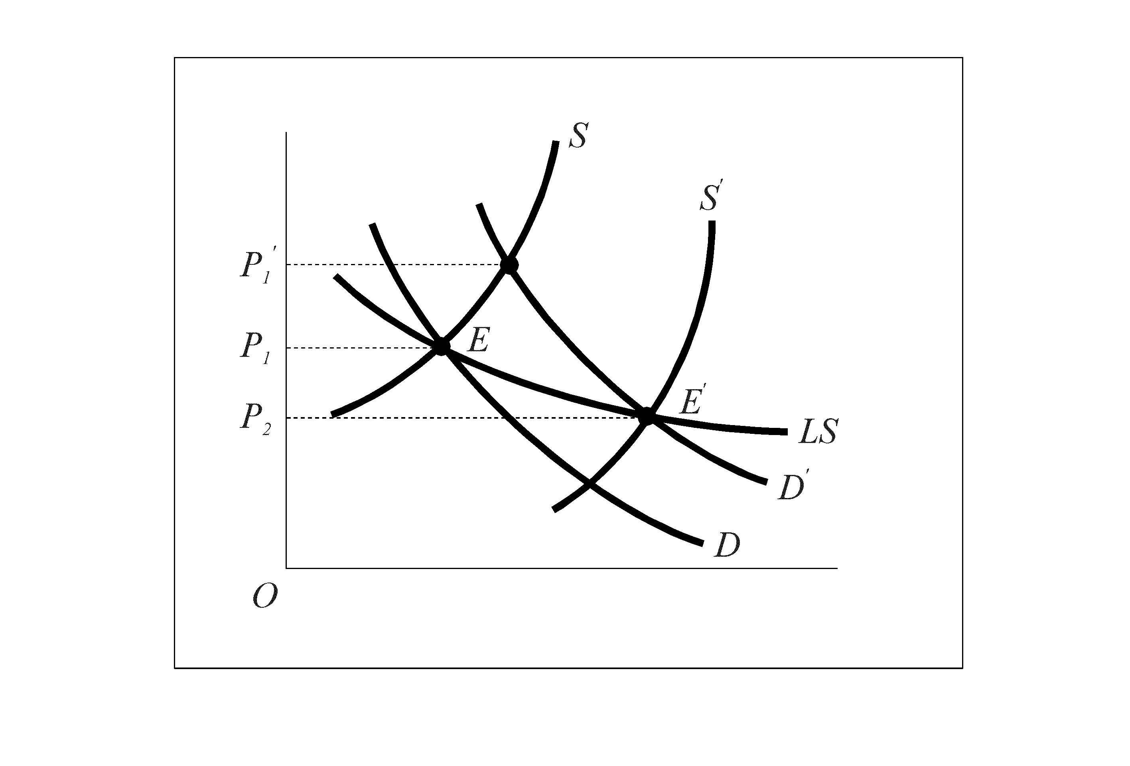
經濟學 2000（三版） 第8章 完全競爭市場
成本遞減的產業
圖 8-14：成本遞減的產業
霍德明˙熊秉元˙胡春田˙巫和懋 合著 雙葉書廊發行

Slide 22
經濟學 2000（三版） 第8章 完全競爭市場
完全競爭的效率
﹝1﹞ 消費者剩餘與生產者剩餘的總和，也就是社會總剩 餘， 在完全競爭市場中會達到最大。
﹝2﹞ 社會對任一物品的評價 P，剛好就等於生產的邊際 成本 MC。在短期均衡點，生產者達到利潤最大， 消費者也達到效用最大。
﹝3﹞ 在長期中，不論成本遞增、不變、或遞減， 廠商 會一直選用平均成本的最低點來生產；生產效率也 達到最大。
﹝4﹞ 完全競爭可達到有效率的資源分配，是一隻看不見 的手。
霍德明˙熊秉元˙胡春田˙巫和懋 合著 雙葉書廊發行

Slide 23
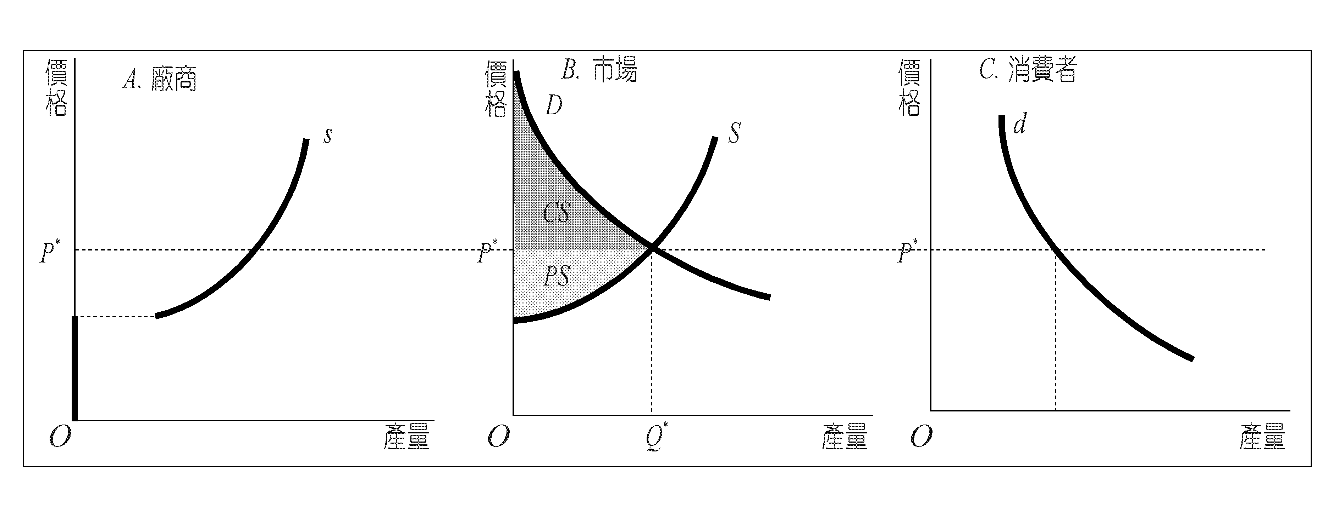
經濟學 2000（三版） 第8章 完全競爭市場
市場中消費者與廠商的互動關係
圖 8-15：市場中消費者與廠商的互動關係
霍德明˙熊秉元˙胡春田˙巫和懋 合著 雙葉書廊發行

Slide 24
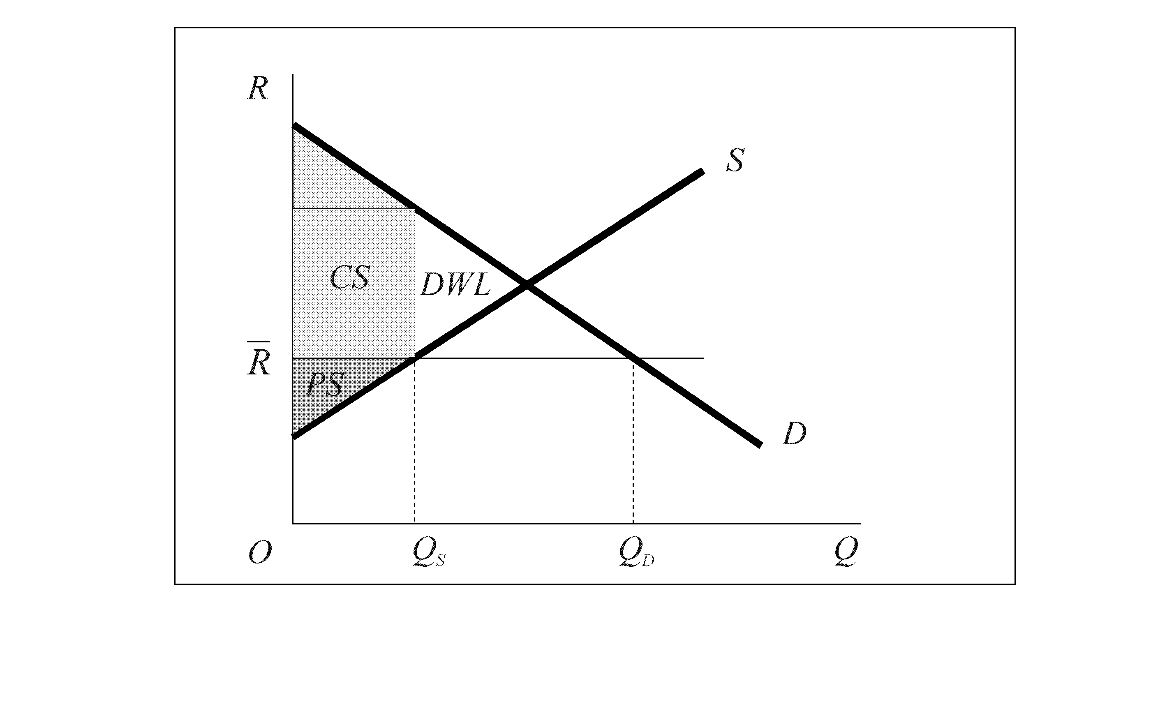
經濟學 2000（三版） 第8章 完全競爭市場
房租管制政策的福利效果
圖 8-16：房租管制政策的福利效果
霍德明˙熊秉元˙胡春田˙巫和懋 合著 雙葉書廊發行

Slide 25
經濟學 2000（三版） 第8章 完全競爭市場
無謂損失
無謂損失 (deadweight loss, 簡稱 DWL)，是社會總體福利的損失，可用來分析政策對社會福利的影響。
霍德明˙熊秉元˙胡春田˙巫和懋 合著 雙葉書廊發行

Slide 26
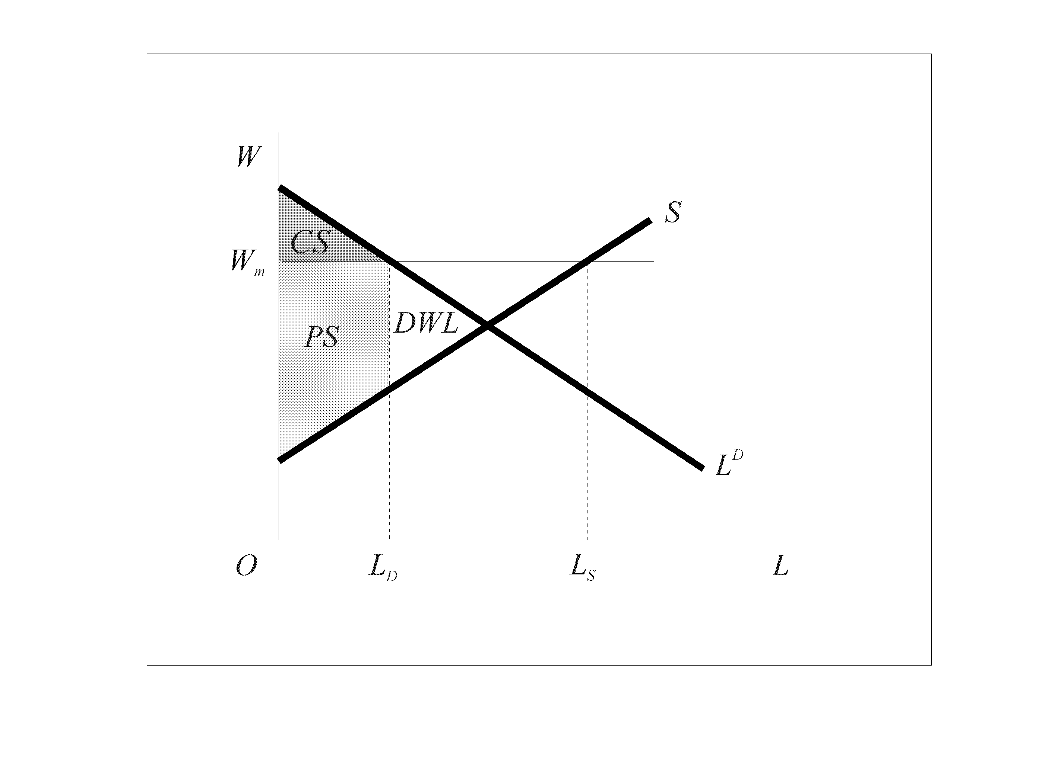
經濟學 2000（三版） 第8章 完全競爭市場
最低工資率政策的福利效果
圖 8-17：最低工資率政策的福利效果
霍德明˙熊秉元˙胡春田˙巫和懋 合著 雙葉書廊發行

Slide 27
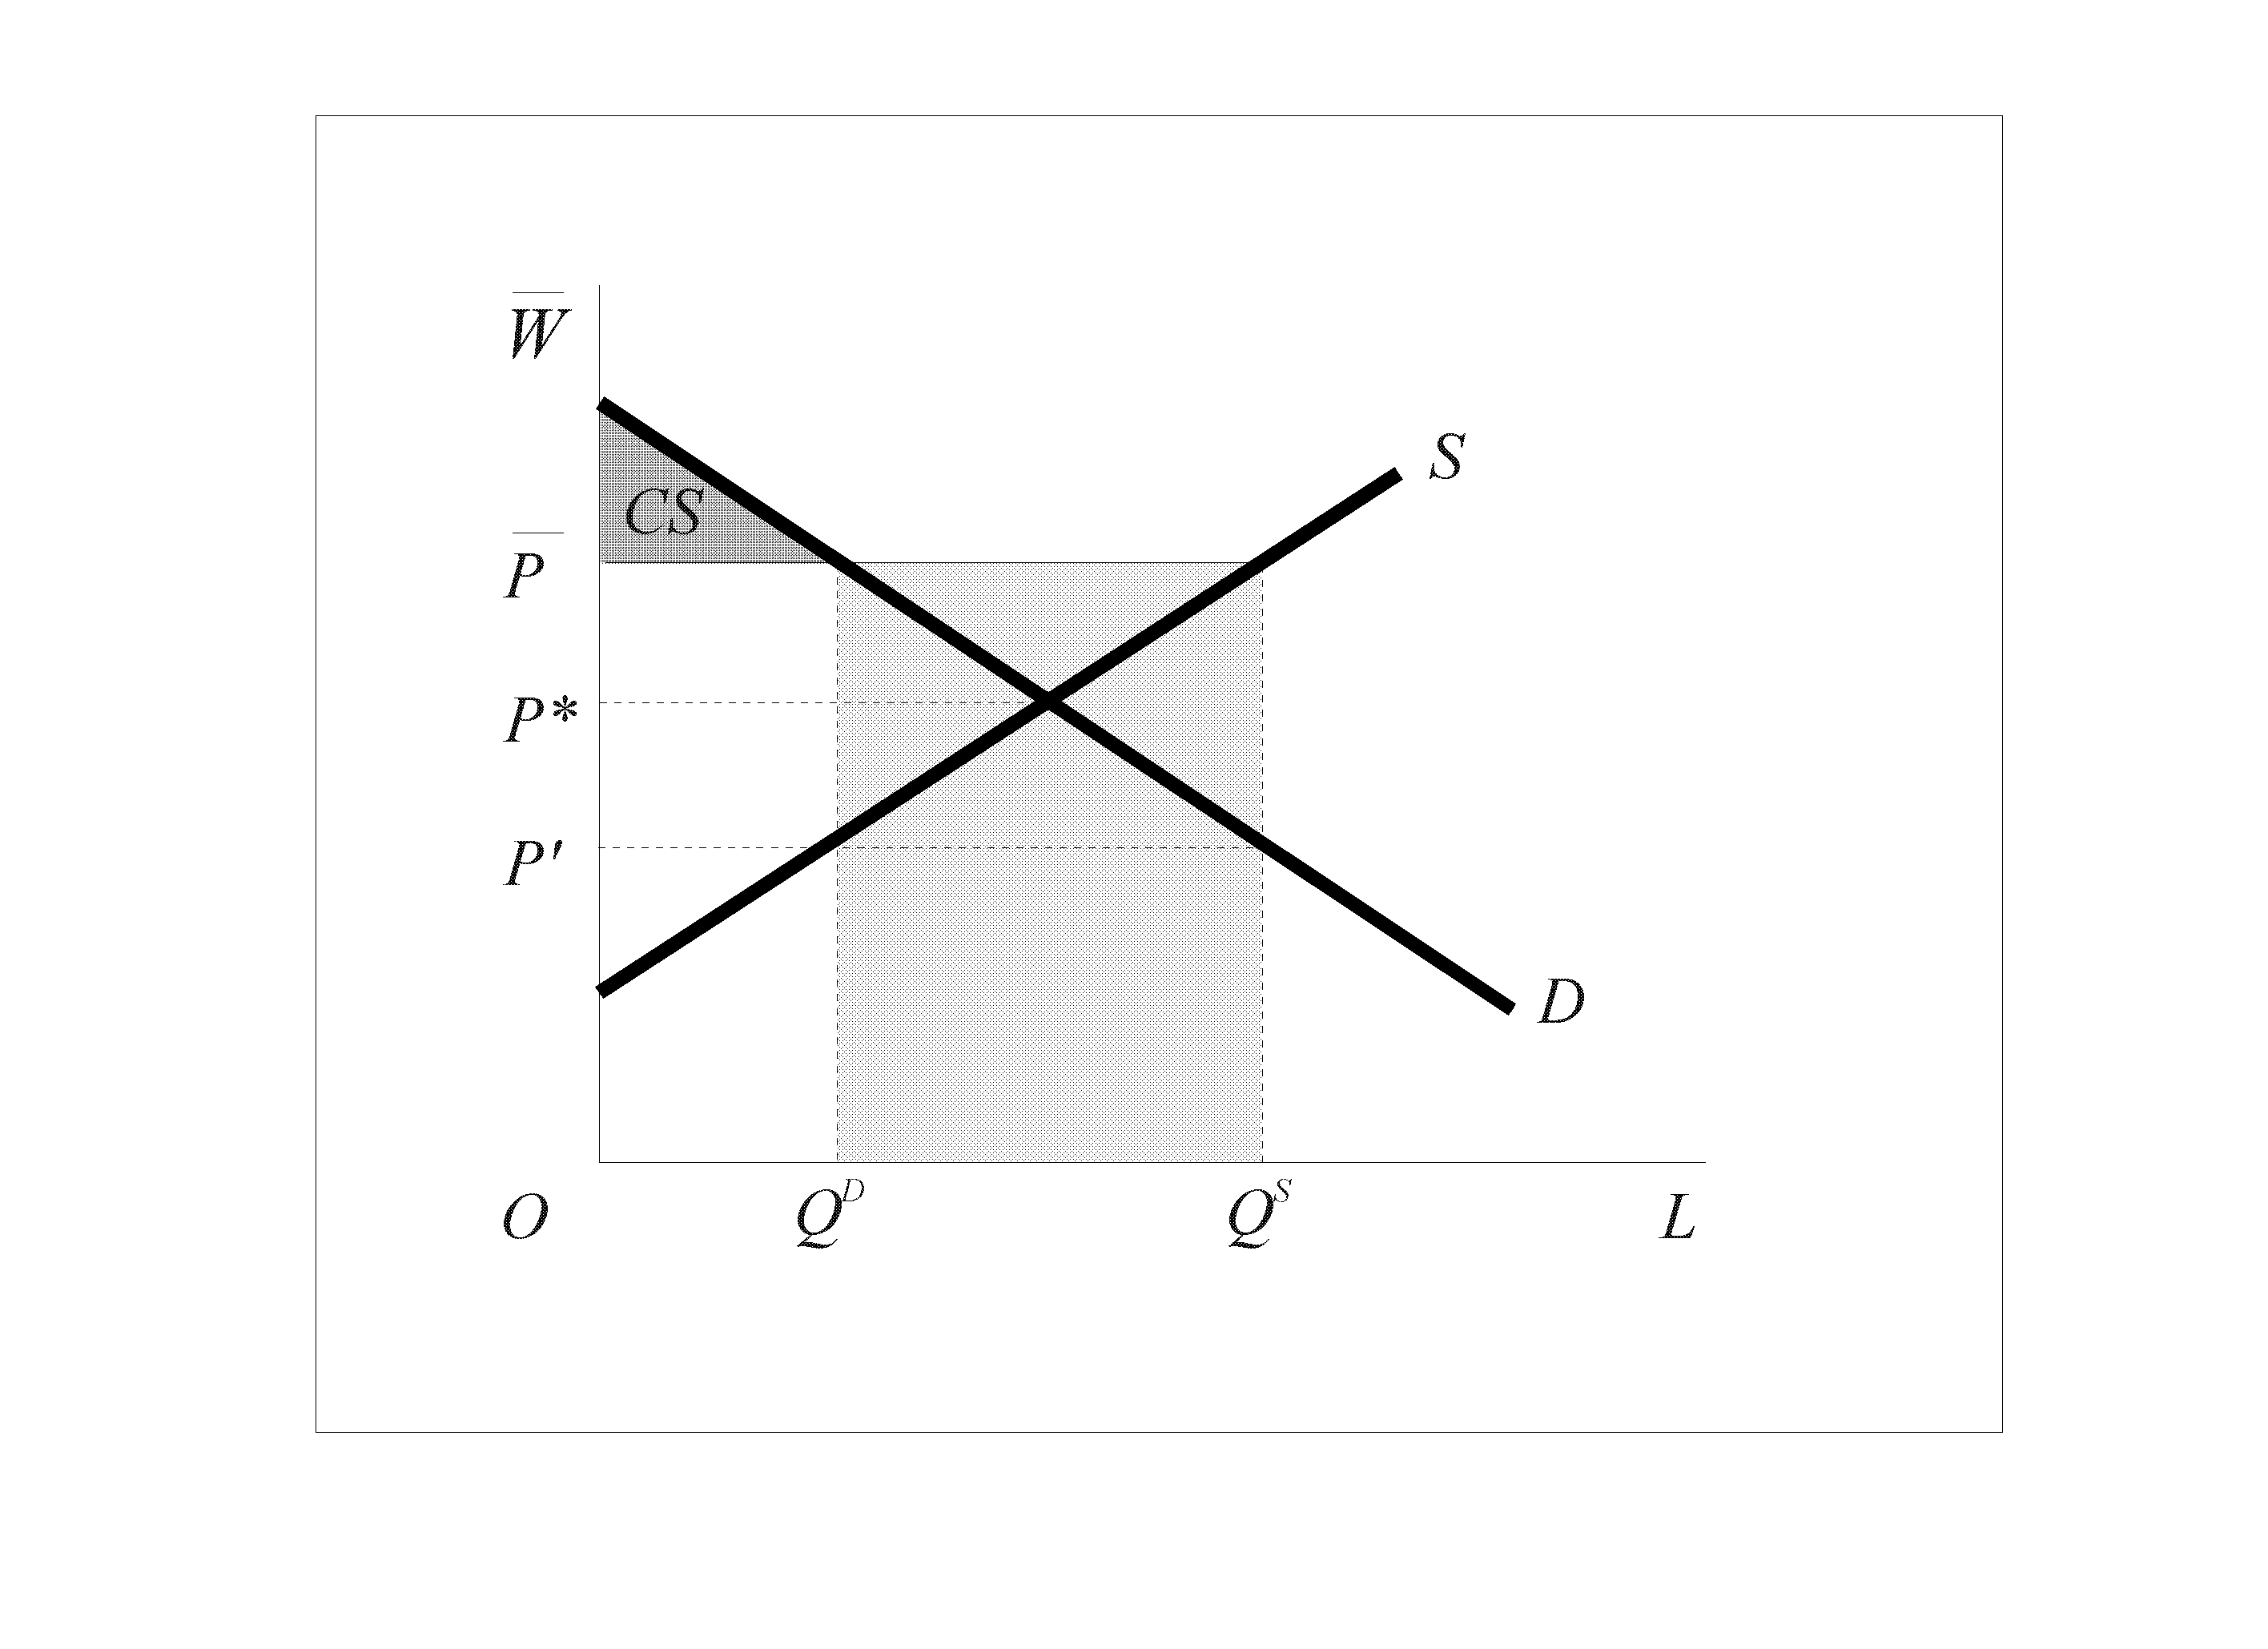
經濟學 2000（三版） 第8章 完全競爭市場
稻米的保證價格政策
圖 8-18：稻米的保證價格政策
霍德明˙熊秉元˙胡春田˙巫和懋 合著 雙葉書廊發行

